Slide 1
View - Thymeleaf
SESSION 15:
Module: Training Program Preparation
Version: 1.0

Slide 2

NỘI DUNG
Giới thiệu về Thymeleaf, cài đặt thư viện và cấu hình các bean cần thiết
Cú pháp cơ bản trong Thymeleaf
Binding form với Thymeleaf
Tổ chức layout với fragment
Thêm Resource Css, Js, Image

Slide 3




1. Giới thiệu về Thymeleaf, cài đặt thư viện và cấu hình các bean cần thiết
Giới thiệu Thymeleaf
Thymeleaf là một Java template engine phía máy chủ
Xử lý: HTML, CSS, JavaScript, ...
/path
@Controller
@RestController
String: File Name:
Restful API
Model -> data
Model -> data2

Slide 4



1. Giới thiệu về Thymeleaf, cài đặt thư viện và cấu hình các bean cần thiết
Cài đặt và cấu hình
Thư viện: spring-thymeleaf
Bean khai báo: Template Resolver, Thymeleaf View Resolver
Spring Engine
Thymeleaf Resolver
Spring Resolver
WEB-INF/views
*.html
WEB-INF/views
|
---- product.html

Slide 5
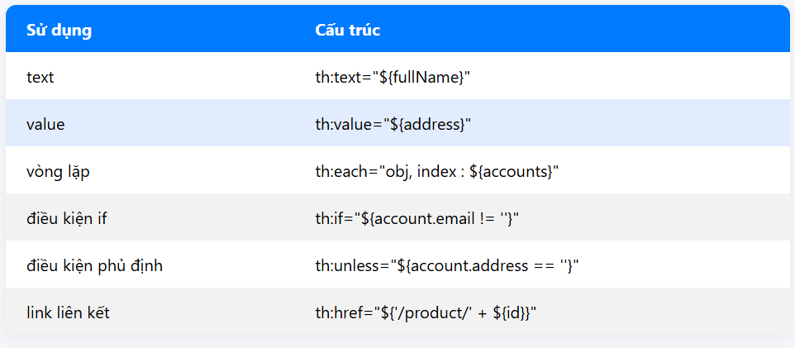
2. Cú pháp cơ bản trong Thymeleaf
Cú pháp và các thẻ cơ bản
Sử dụng tiền tố th:* khi muốn sử dụng thymeleaf trong file giao diện

Slide 6


3. Binding form với Thymeleaf
Bingding dữ liệu
Giống như binding dữ liệu trong Servlet và Jsp, Spring cũng dùng binding
th:object=“${student}”
ModelAttribute: employee
th:field=
name
fullName
email
email
status
status

Slide 7
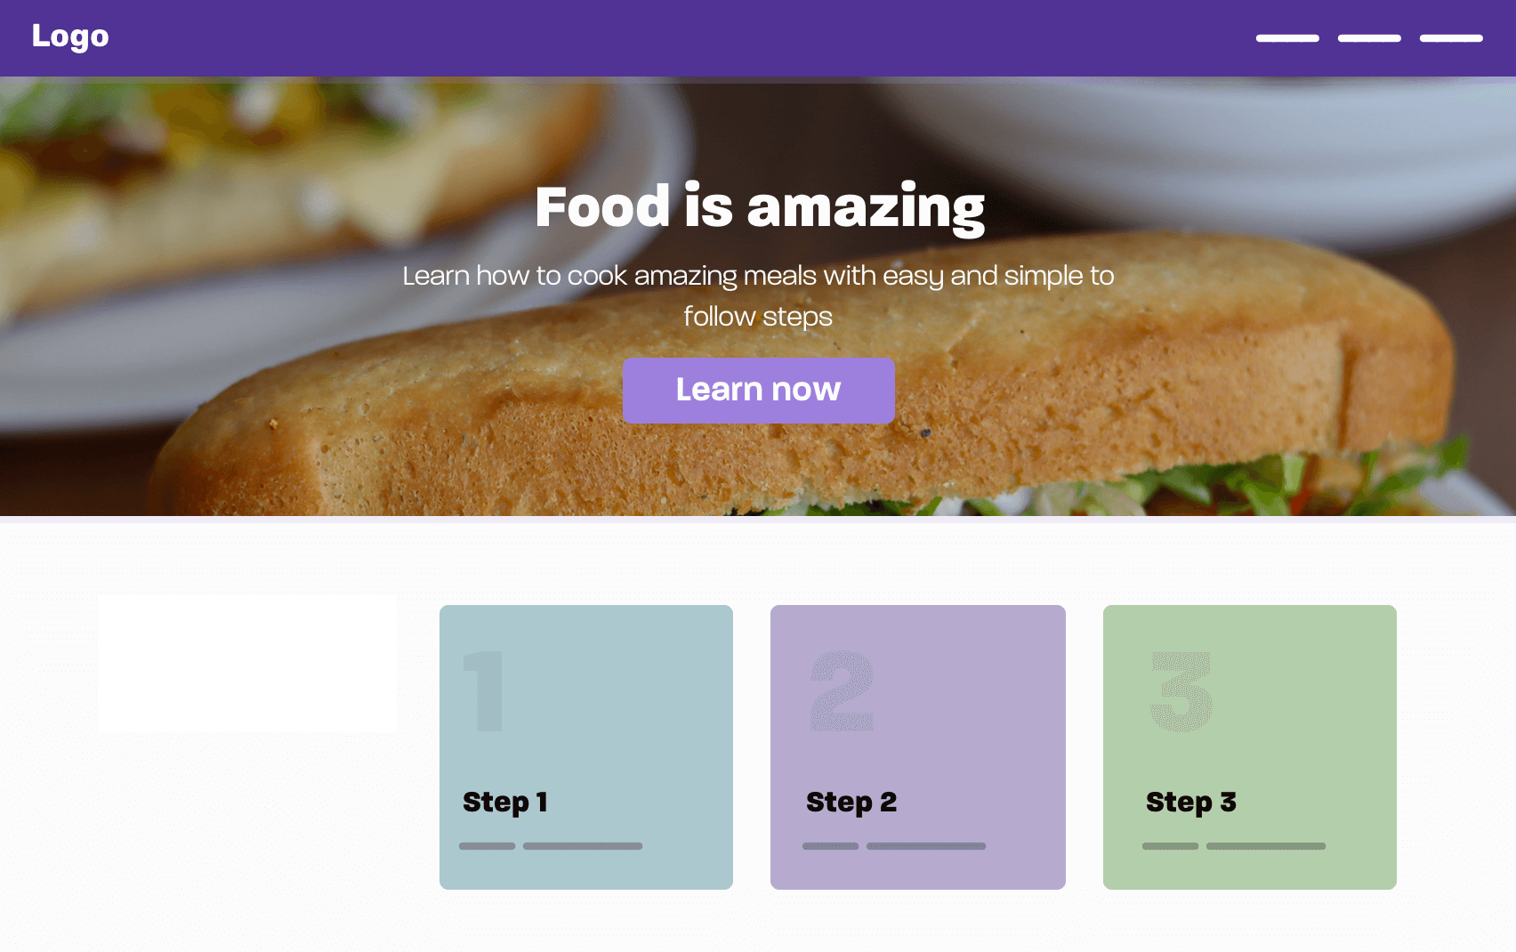

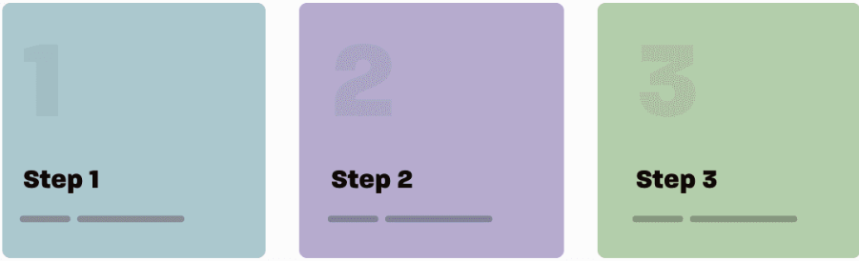
4. Tổ chức layout với fragment
Sử dụng
Tạo các Fragment 1 lần, gọi khắp nơi: Header, menu, footer, ...
Navbar
HEADER
CONTENT

Slide 8
4. Tổ chức layout với fragment
Loại sử dụng Fragment
Insert: Gồm cả thành phần bên Layout Cha & Layout Con
Replace: Lược bỏ đi 1 phần bên Layout Cha
Include: Lược bỏ đi 1 phần bên Layout Con

Slide 9
5. Thêm Resource Css, Js, Image
Cấu hình
Sử dụng phương thức add resource handler để cấu hình thư mục chứa tài nguyên: Css, Js, ...

Slide 10
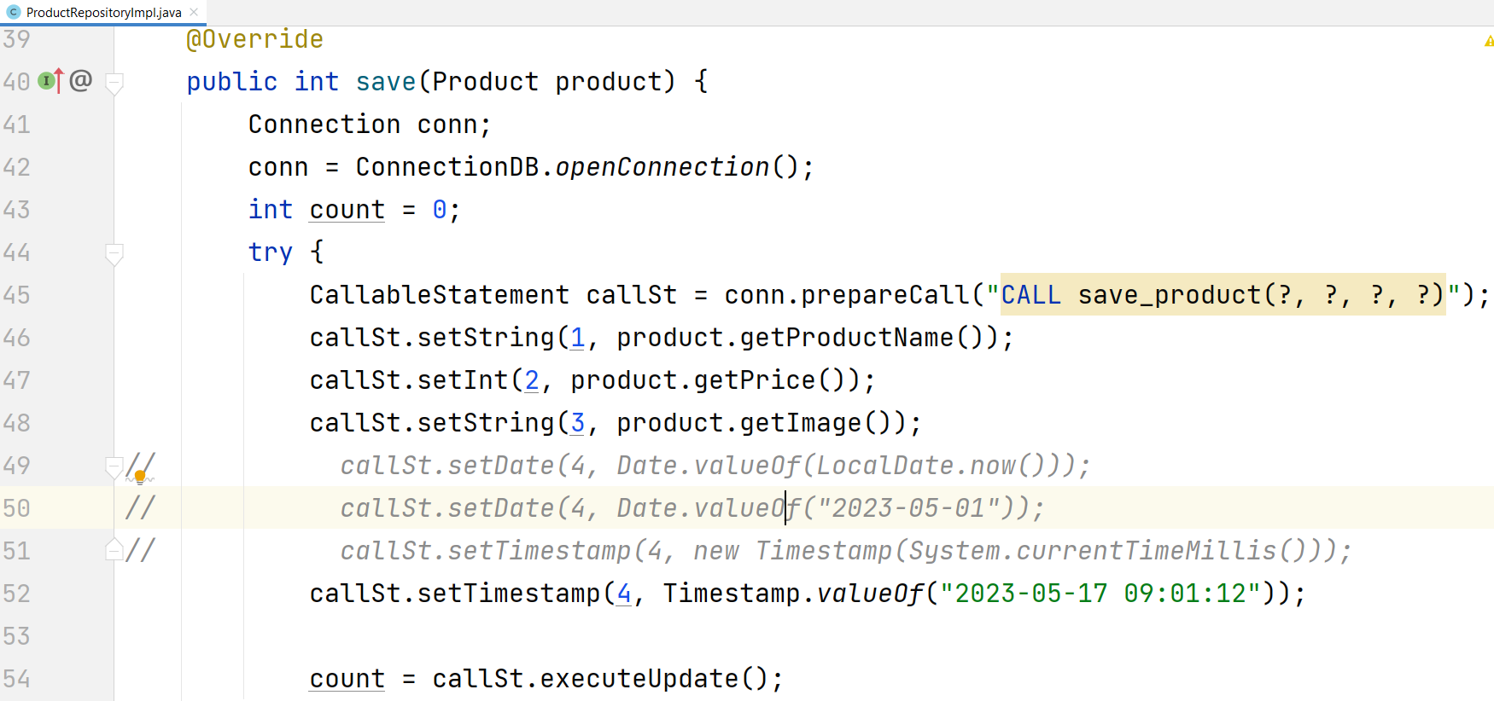
6. Set Datetime Callable Statement
Set
Set

Slide 11
KẾT THÚC
HỌC VIỆN ĐÀO TẠO LẬP TRÌNH CHẤT LƯỢNG NHẬT BẢN

